Slide 1
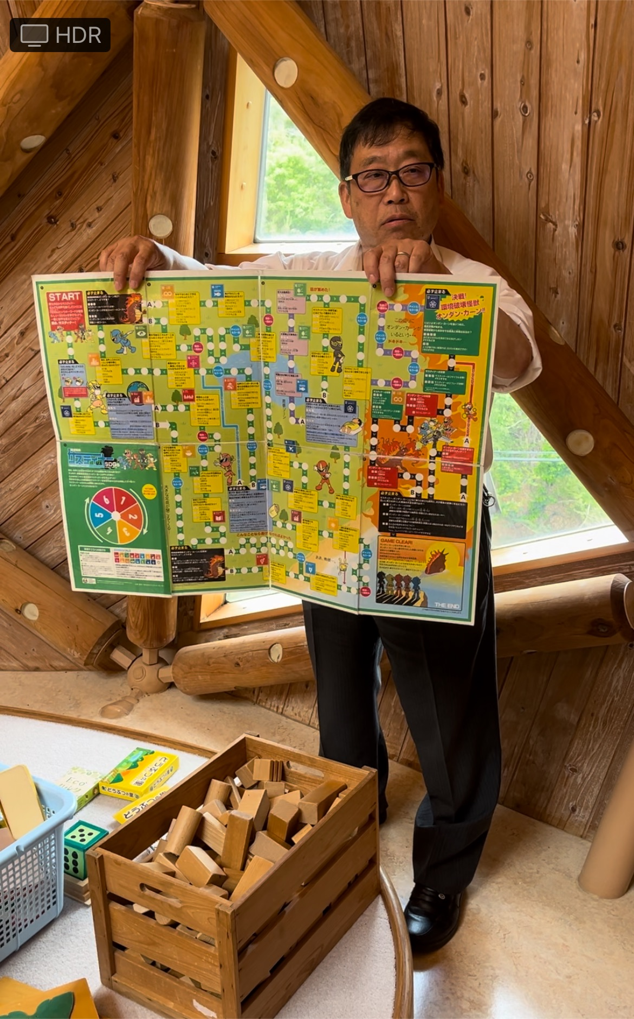
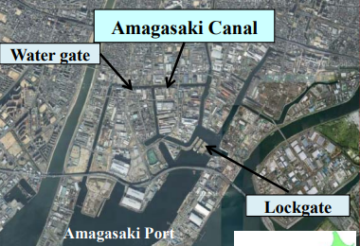
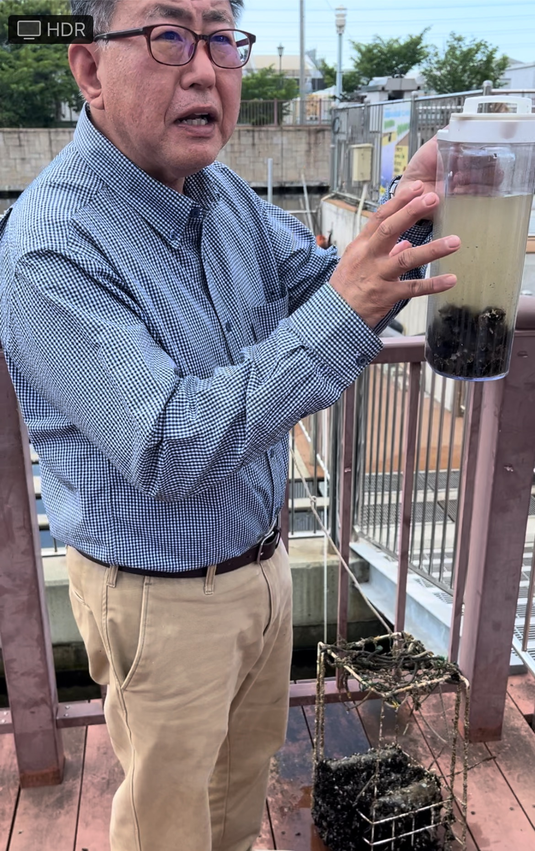
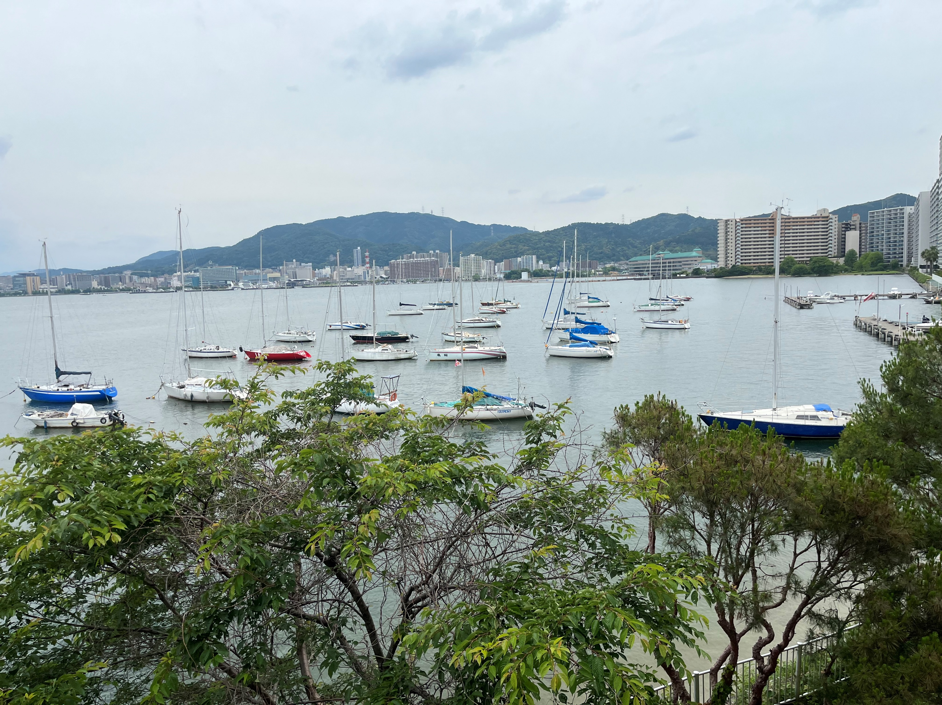
日本での研修（2024年6月） – セルビアの環境の質を改善する新たな力
1
個人は自分の環境や社会全体に変化を起こすイニシエーターになることができます
2
実際の結果を得るには、長年の作業と計画が必要です
環境改善には複数年の取り組みが必要
環境を改善する責任は私たち一人ひとりにあります
3
最良のソリューションは同時に最もシンプルです
可能な限り、環境の質を改善するための自然な方法を優先する必要があります。

Slide 2
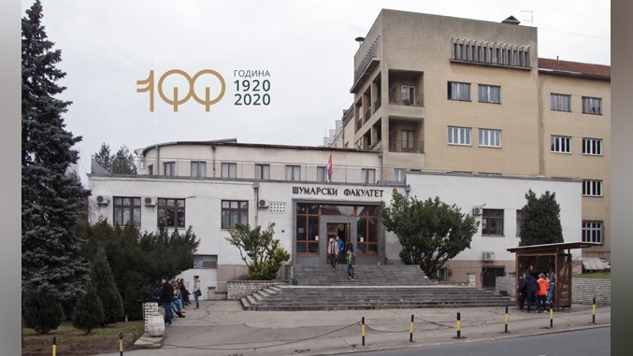
セルビアの環境の質を改善するための行動計画 - 高等教育機関の貢献
林学部環境工学科における土地・水資源の保全に関する授業改善（2024年10月～）
1
2
ベオグラード大学林学部の地下水センターの近代化と改善（2025年1月開始）
この分野における現代の知識と経験に基づいた環境改善のための新世代の専門家の教育
(2024年10月～ ∞ )
3

Slide 3

ありがとう ござい ます
どうもありがとうございます。

